Slide 1
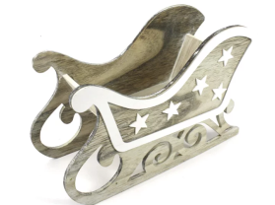


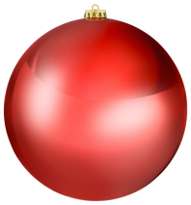
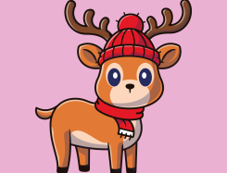


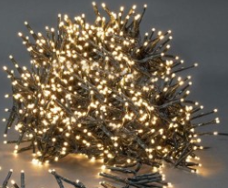


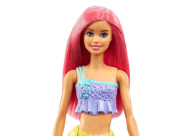
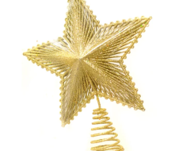

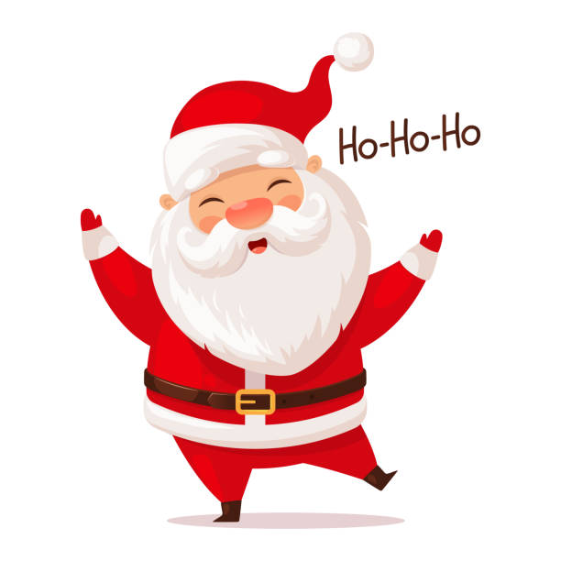
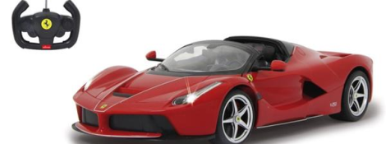
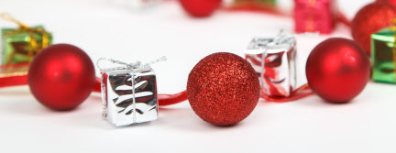
DJED MRAZ | BOŽIĆNO ODIJELO | POKLONI | BOR
BOŽIĆ
A1
B1
C1
D1
A2
B2
C2
D2
A3
B3
C3
D3
A4
B4
C4
D4
POJAM A
POJAM B
POJAM C
POJAM D
GLAVNI POJAM

Slide 2
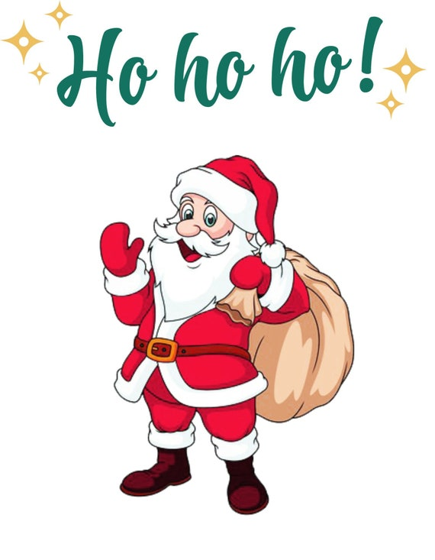
SRETAN BOŽIĆ, SVAKOME !!!!
Ana Alšić

Slide 3

Djed Mraz ti zadaje nekoliko zadataka prije nego posjeti našu učionicu!

Slide 4

ZADATAK 1: Okiti bor
Ispred tebe se nalazi jedan Microbit. Tvoj zadatak je isprogramirati Microbit tako da se led lampice upale i svijetle u božićnim motivima! Kada završiš objesi ga na bor. ☺

Slide 5
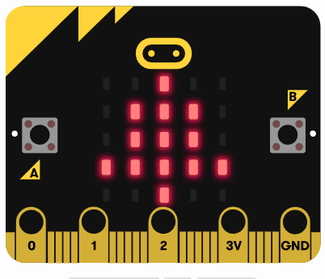
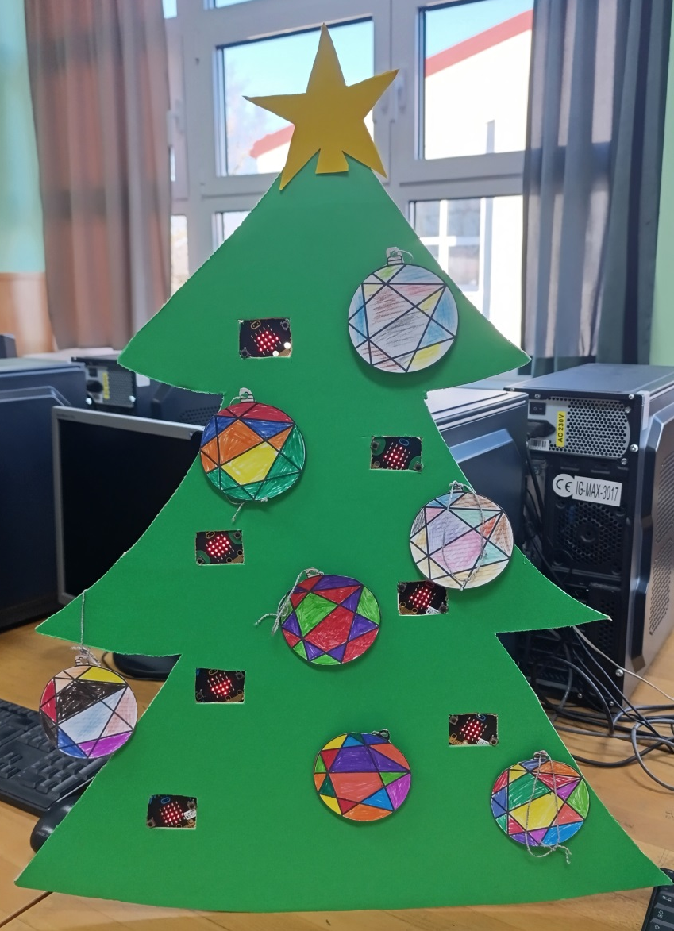
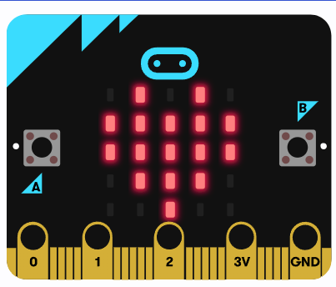
https://makecode.microbit.org/

Slide 6
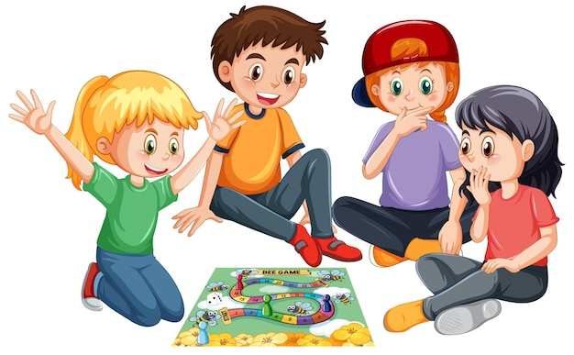
ZADATAK 2: Podruži se s prijateljima!
Nakon što si odradio/la teži posao i okitio/la bor, vrijeme je da malo odmoriš! Osim što je Božić vrijeme darivanja, Božić je i vrijeme druženja s dragim ljudima. Stoga, djed Mraz ti daje zadatak da odigraš jednu društvenu igru s prijateljima iz razreda ☺

Slide 7

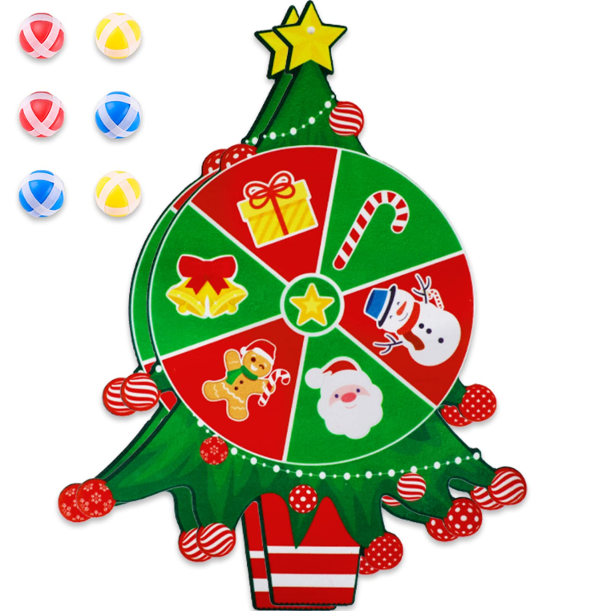
Božićni pictionary
PRAVILA IGRE: Podjelite se u parove. Otvorite
program Odaberite tko
će prvi crtati a tko
pogađati božićne
pojmove ☺
Pazite, pješčani sat otkucava!!!

Slide 8
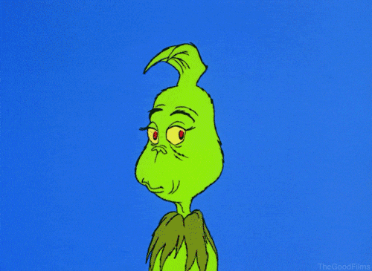
ZADATAK 3: Spasi poklone!
Oooo ne! Grinch je ukrao poklone djeda Mraza. Sakrio ih je u učionici na razna mjesta. Da ne zaboravi gdje ih je sakrio, označio ih je Microbitovima. Podjelite se u parove te uzmite jedan Microbit koji će vam dojaviti kada ste blizu poklona ☺

Slide 9
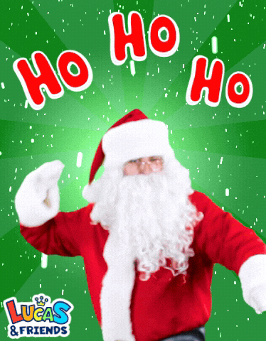
ČESTITAM, ODRADILI STE SVE ZADATKE. BOŽIĆ MOŽE POČETI!

